Slide 1
C# 程序设计
第5章 泛型

Slide 2

集合
★
HashTable
掌握ArrayList集合类的使用及操作
掌握HashTable(哈希表)的使用及操作

Slide 3

为什么使用HashTable
ArrayList通过索引获取对象
Student stu1 = (Student)Students[0];
索引器通过关键字获取对象
Students[“张三"].SayHi();
能否象索引器那样通过关键字获取该对象呢？
动态可维护长度
C#提供一种集合
可通过关键字检索
HashTable

Slide 4
什么是HashTable
每个元素都是一个键值对，元素类型为DictionaryEntry
HashTable 通常称为哈希表
根据键（Key）可以查找到相应的值（Value）
实例化的方式同ArrayList
键值必须唯一
键和值可以是任意类型
ArrayList
HashTable
object
0
Key
Value
键
值
object
1
Key
Value
object
2
Key
Value
索引
object
3
Key
Value
键和值一一对应
object
Key
Value
…

Slide 5
使用哈希表
给哈希表添加元素
students.Add(zhangsan.Name , zhangsan);
添加元素
Key
Value
获取哈希表的元素
…
Student stu2 = (Student)students[“张三"];
stu2.SayHi();
…
通过key获取元素
需要类型转换
删除哈希表的元素
students.Remove(“张三");
…
通过key删除元素
演示：MySchool

Slide 6
哈希表的遍历
如何遍历一个哈希表？
不能遍历整个对象，而是遍历Values
Keys： 获取哈希表中键的集合
Values： 获取哈希表中值的集合
foreach (Object stuo in students.Values)
{
Student stu = (Student)stuo;
Console.WriteLine(stu.Name);
}
Key
Value
Key
Value
Key
Value
foreach (string name in students.Keys)
{
Console.WriteLine(name);
}
Key
Value
可以遍历Keys
Key
Value
foreach (DictionaryEntry dicEntry in students)
//键 dicEntry .Key
//值 (Student )dicEntry.Value
Values

Slide 7
哈希表中元素的查找
Contains方法
Key:要在哈希表中定位的键
bool Contains ( object key);
返回值:true,false
ContainsValue方法
Value:在哈希表中定位的值
bool ContainsValue ( object value);
返回值:true,false

Slide 8
关于哈希表
常用属性
Count：获取包含在哈希表中的键值对的数目。
Keys：获取包含在哈希表中的键的集合
Values：获取包含在哈希表中的值的集合
常用方法
Add：将指定键和值的元素添加到哈希表中
Remove：从哈希表中移除带有指定键的元素
Clear：清空哈希表
ContainsValue：检索哈希表中是否存在指定的值元素
ContainsKey：检索哈希表中是否存在指定的键元素

Slide 9
关于哈希表
注意
哈希表中已存在某个键时，不能再添加相同的键
需要修改哈希表中的元素值时，通过键操作即可。
若键或值的类型不一致时，循环遍历得到时候要注意适当的拆箱操作
哈希表的值如果是引用类型的对象时，使用前要进行类型转换。

Slide 10
SortedList<T,V>
属性 | 说明
Capacity | 获取或设置SortedList<T,V>的容量
Count | 获取包含在SortedList<T,V> 中的键/值对的数目
Keys | 获取包含SortedList<T,V> 中的键的集合
Values | 获取包含SortedList<T,V> 中的值的集合
方法 | 说明
Add | 将带有指定键和值的元素添加到SortedList<T,V> 中
Clear | 从SortedList<T,V> 中移除所有元素
ContainsKey | 确定SortedList<T,V> 是否包含特定键
ContainsValue | 确定SortedList<T,V> 是否包含特定值
GetEnumerator | 返回一个循环访问SortedList<T,V> 的枚举器
IndexOfKey | 在整个SortedList<T,V> 中搜索指定键并返回从零开始的索引
IndexOfValue | 在整个SortedList<T,V> 中搜索指定的值，并返回第一个匹配项的从零开始的索引
Remove | 从SortedList<T,V> 中移除带有指定键的元素
RemoveAt | 移除SortedList<T,V> 的指定索引处的元素

Slide 11
SortedList<T,V>的遍历
T，V在使用的时候替换成类型
遍历
//按键遍历
foreach( T key in s)
值：s [key]
//按索引遍历
for（int i=0; i<s.Count; i++）
键：s.Keys [i]
值：s.Values [i]
//按索引遍历
foreach(KeyValuePair<T,V> kv in s )
键：kv.Key
值：kv.Value
Hashtable:DictionaryEntry
添加的元素自动按照键进行排序

Slide 12
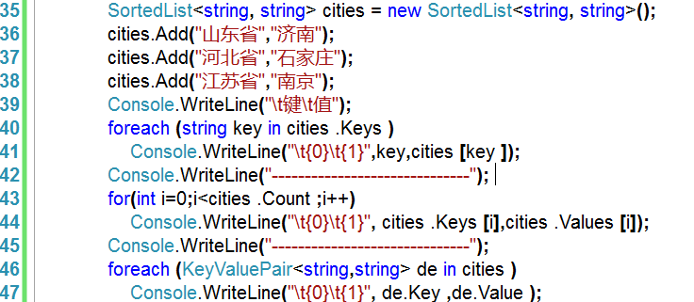
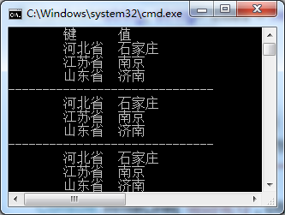

Slide 13
运算符重载
运算符重载

Slide 14
运算符重载
运算符重载声明的基本形式如下：
public static 类型 operator 运算符(参数表)
{
转换代码体
}
必须与声明该运算符的类或结构的类型相同
对于二元运算符，第一个参数为运算符左边的,第二个参数为运算符右边的
不能重载的运算符：= ，[]，()，&&，||，as，is，checked，unchecked，sizeof, typeof, default, new, ?:, 复合运算符

Slide 15
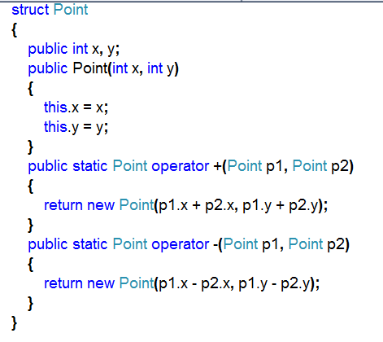
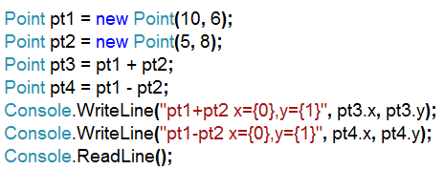

Slide 16
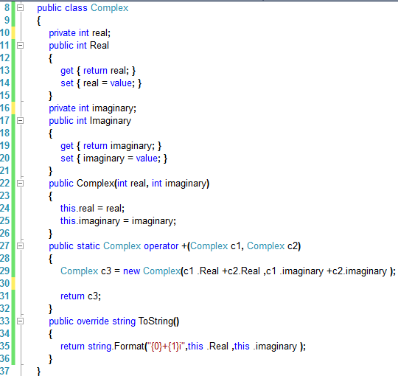
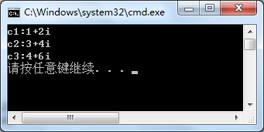
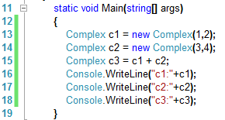
运算符重载

Slide 17
